Slide 1
处理器体系结构
指令集体系结构 (Micro-processor Architecture)

Slide 2
内容概述
RISC-V 指令集体系结构与汇编语言入门
ISA简介
硬件对过程的支持
处理器指令集体系结构(ISA)及其重要性
从CISC到RISC
RISC-V中的操作数
指令在计算机内部的表示
关于存储程序
逻辑运算指令
决策指令
指令和寄存器
叶过程(leaf procedures)
嵌套过程(non-leaf procedures)

Slide 3
什么是ISA？
处理器如何理解人类意图？如何作运算？
C=A+B
Memory
地址 | #0 | #1 | #2 | #3 | #4 | #5 | …
数值 | A | B | C | … | … | … | …
R0
R1
R2
R3
Registers
ALU
load R3, #0;
load R2,#1;
add R0, R3, R2;
Store R0, #2;
从内存地址0处取A值，放入R3寄存器
从内存地址1处取B值，放入R2寄存器
把R3和R2相加，放入R0寄存器
将R0中的值存入内存#2位置

Slide 4
什么是ISA？
load R3, #0;
load R2,#1;
add R0, R3, R2;
Store R0, #2;
Load | Add | Store | …
00 | 01 | 10 | 11
操作码：
R0 | R1 | R2 | R3
00 | 01 | 10 | 11
寄存器：
定义add指令对应的机器码格式：
Bit7 | Bit6 | Bit5 | Bit4 | Bit3 | Bit2 | Bit1 | Bit0
操作码 |  | 第1个操作数 |  | 第2个操作数 |  | 第3个操作数
Add R0, R3, R2 -> 01001110
一个处理器支持的指令和指令的字节级编码就是这个处理器的ISA：
指令集、指令集对应的编码、数据类型、寄存器、寻址方式、存储体系…
Notes:
汇编语音变成机器码

Slide 5
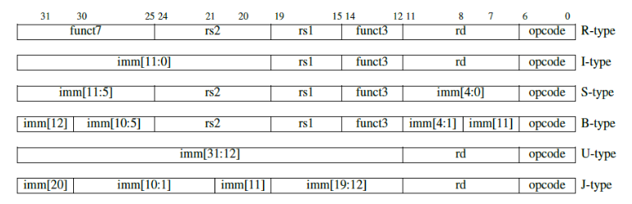

RISC-V 各类指令
操作码与函数码为什么不合并？
Notes:
opcode：指令的基本操作，成为操作码；
funct3和funct7：功能码，属于操作码的一部分；
rd：用于存放计算结果的目的寄存器；
rs1:第一个源寄存器；
rs2:第二个源寄存器；
不合并是为了便于译码和加速

Slide 6
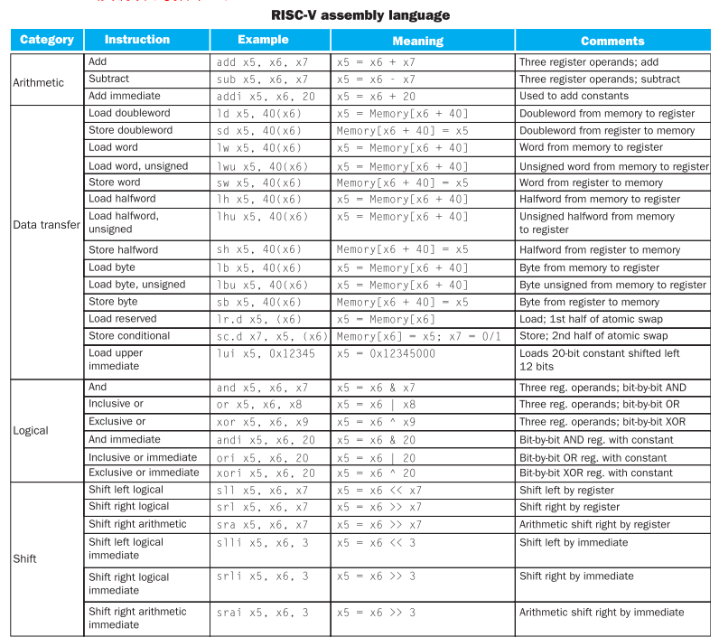
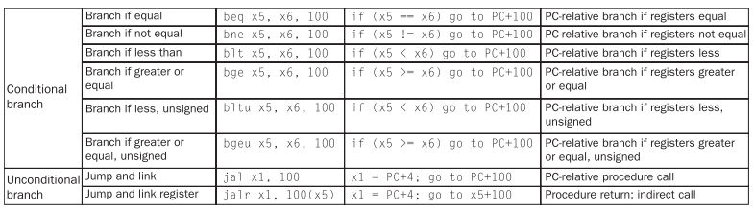
RISC-V 各类指令

Slide 7
RISC-V 寄存器
寄存器地址 | 寄存器名称 | 名称含义 | 用途
x0 | zero | Zero | 常量0
x1 | ra | Return address | 函数返回地址
x2 | sp | Stack pointer | 栈指针
x3 | gp | Global pointer | 全局指针
x4 | tp | Thread pointer | 线指针
x5-7 | t0-2 | Temporaries | 存放临时变量(随便用的)
x8 | s0/fp | Saved values | 保存变量(子函数调用前后)/帧指针
x9 | s1 | Saved values | 保存变量(子函数调用前后)
x10-11 | a0-1 | Arguments/return values | 函数参数值/返回值
x12-17 | a2-7 | Function arguments | 函数参数值
x18-27 | s2-11 | Saved values | 保存变量(子函数调用前后)
x28-31 | t3-6 | Temporaries | 存放临时变量(随便用的)
Notes:
RISC-V：没有MOV 用ADD 因为x0里永远是0
任何时候如果用函数 Temporariesx0-x7寄存器都会被改变 所以中断时要用堆栈
fp一般不变

Slide 8
ISA的作用
ISA在汇编器编写者（CPU软件）和处理器设计人员（CPU硬件）之间提供了一个抽象层
人类语言
编程
高级语言
编译器
处理器设计者：依据ISA来设计处理器
汇编语言
处理器使用者（如：写汇编器的牛*程序员）：依据ISA就知道CPU选用的指令集，就知道自己可以使用哪些指令以及遵循哪些规范
汇编器
机器语言
ISA
CPU
控制信号
Notes:
*ISA：对处理器的抽象描述
*人类语言：idea、语音…
高级语言：matlab、C、java…
汇编语言：Fortran…与机器语言一一对应

Slide 9
ISA的发展 — 从CISC到RISC
CISC: Complex Instruction Set Computer
RISC: Reduced Instruction Set Computer
“存在即是合理”— 黑格尔
CISC存在的理由:
早期，人们使用汇编语言编程，强大的CISC指令集便于编程；
早期，存储器昂贵而缓慢，变长编码可以节约存储，减少内存访问。
（粗放式扩张）
RISC存在的理由:
70年代，人们逐渐认识到CISC指令集的“二八定理”
精简、定长的RISC指令可以改善处理器频率、流水线设计、指令译码
（量变引起质变）
Notes:
当然，CISC也是要通过操作内存、寄存器、运算器来完成复杂指令的。它在实现时，是将复杂指令转换成了一个微程序，微程序在制造CPU时就已存储于微服务存储器。一个微程序包含若干条微指令（也称微码），执行复杂指令时，实际上是在执行一个微程序。这也带来两种指令集的一个差别，微程序的执行是不可被打断的，而RISC指令之间可以被打断，所以理论上RISC可更快响应中断。

